Slide 1
Формулы движения

Slide 2
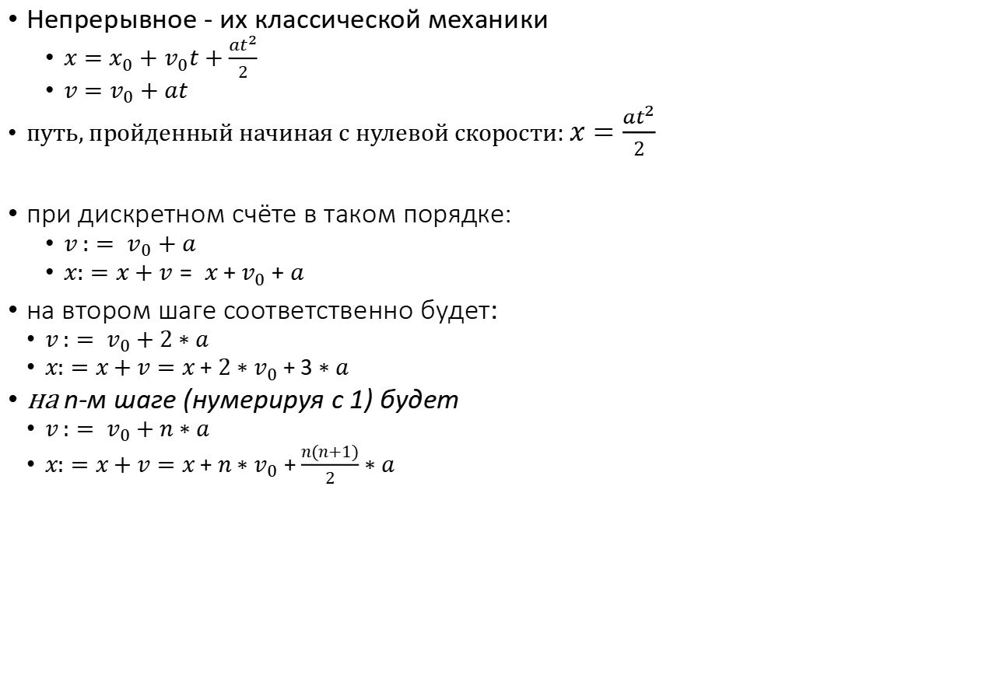
Равноускоренное движение
Непрерывное - их классической механики
$x=x_{0}+v_{0}t+\frac{{at}^{2}}{2}$
$v=v_{0}+at$
путь, пройденный начиная с нулевой скорости: $x=\frac{{at}^{2}}{2}$
при дискретном счёте в таком порядке:
$v := v_{0}+a$
$x:=x+v= x+v_{0}+a$
на втором шаге соответственно будет:
$v := v_{0}+2∗a$
$x:=x+v=x+{2∗v}_{0}+3∗a$
на n-м шаге (нумерируя с 1) будет
$v := v_{0}+n∗a$
$x:=x+v=x+{n∗v}_{0}+\frac{n(n+1)}{2}∗a$

Slide 3
При дистретном счёте при замедлении:

Slide 4
Экспонентный подход

Slide 5
Фаззи- подход

